Slide 1
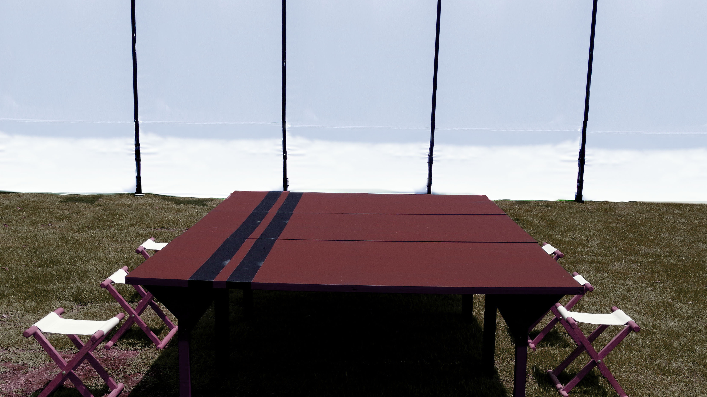
風林火山
風林火山
風林火山
風林火山
風林火山

